Slide 1


KÍNH CHÀO QUÝ THẦY CÔ ĐÃ ĐẾN DỰ GIỜ
ĐỊA LÍ 7
Gv giảng dạy: Hoàng Thị Liên

Slide 2
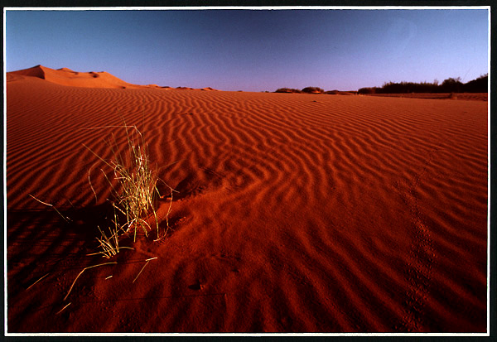
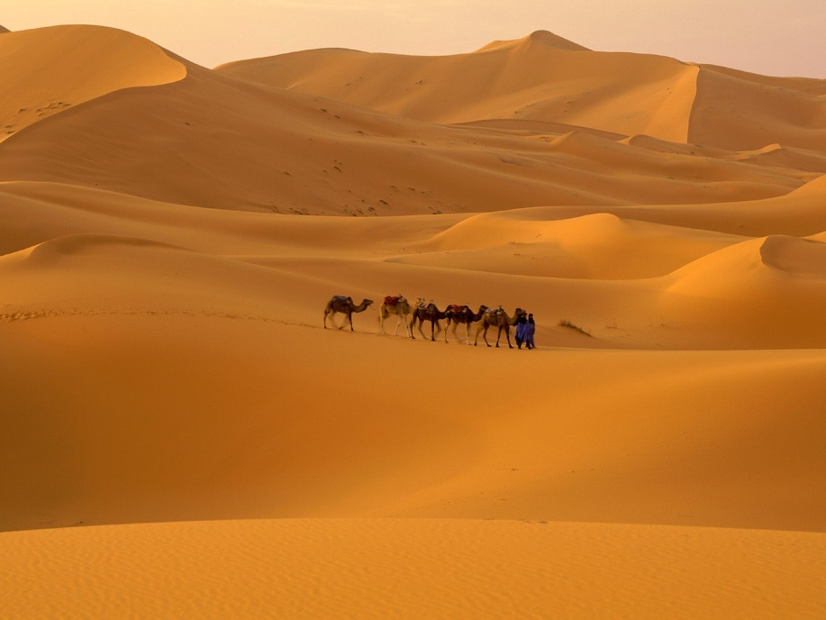
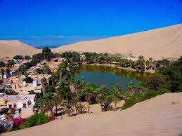
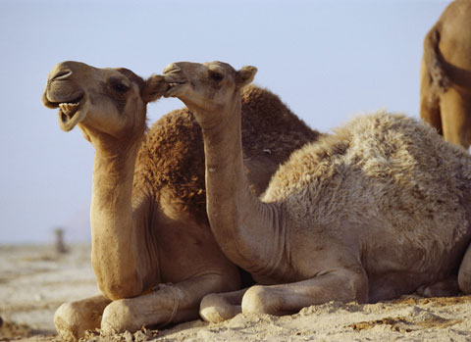
Đây là hình ảnh thuộc về môi trường nào?

Slide 3
BÀI 19
Chương III: MÔI TRƯỜNG HOANG MẠC
HOẠT ĐỘNG KINH TẾ CỦA CON NGƯỜI Ở HOANG MẠC.
MÔI TRƯỜNG HOANG MẠC

Slide 4
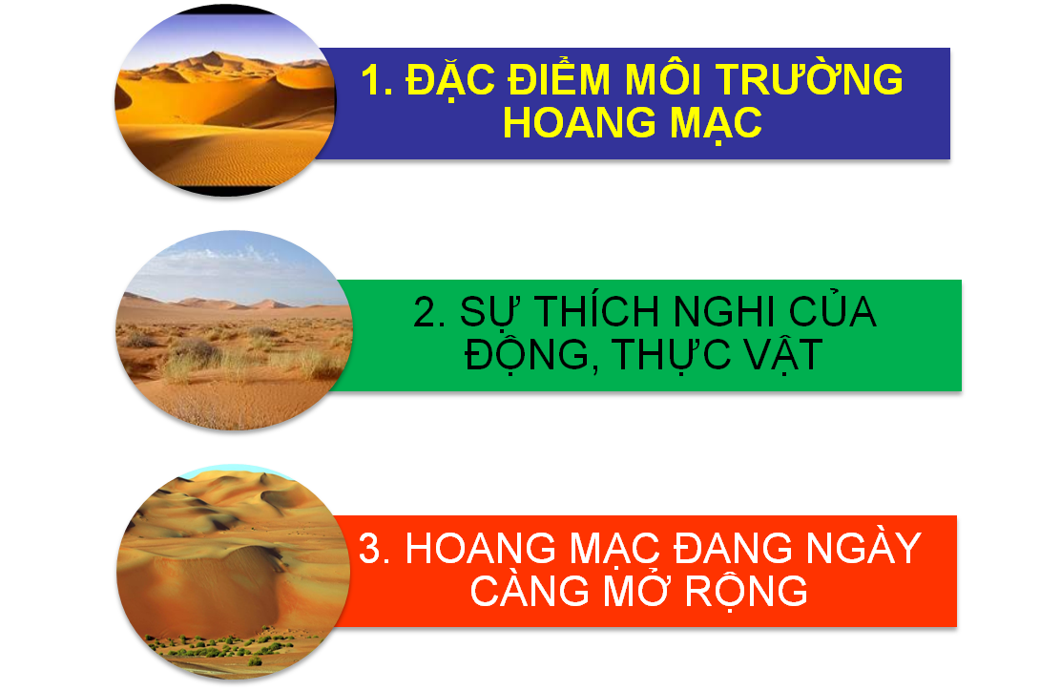
TIẾT 21- BÀI 19
MÔI TRƯỜNG HOANG MẠC

Slide 5
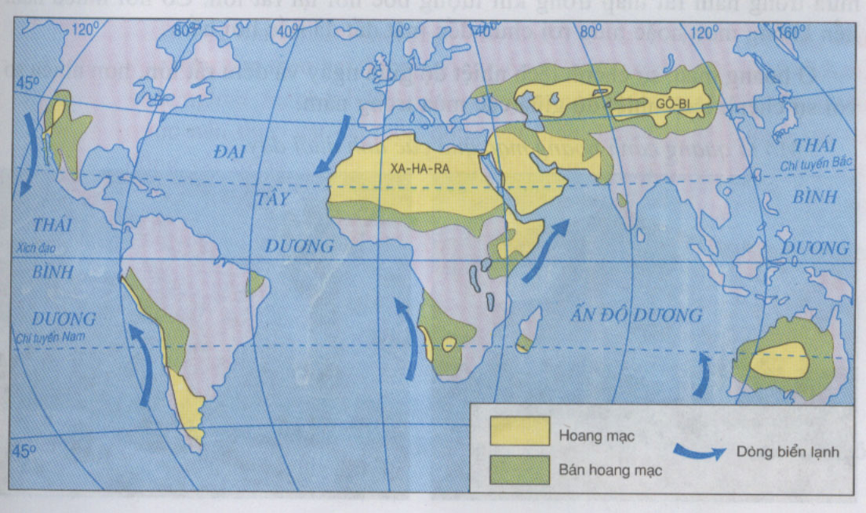
Bài 19: MÔI TRƯỜNG HOANG MẠC
1. Đặc điểm của môi trường
HM Gô bi
HM Xa ha ra
HM Úc
HM A ta ma ca

Slide 6
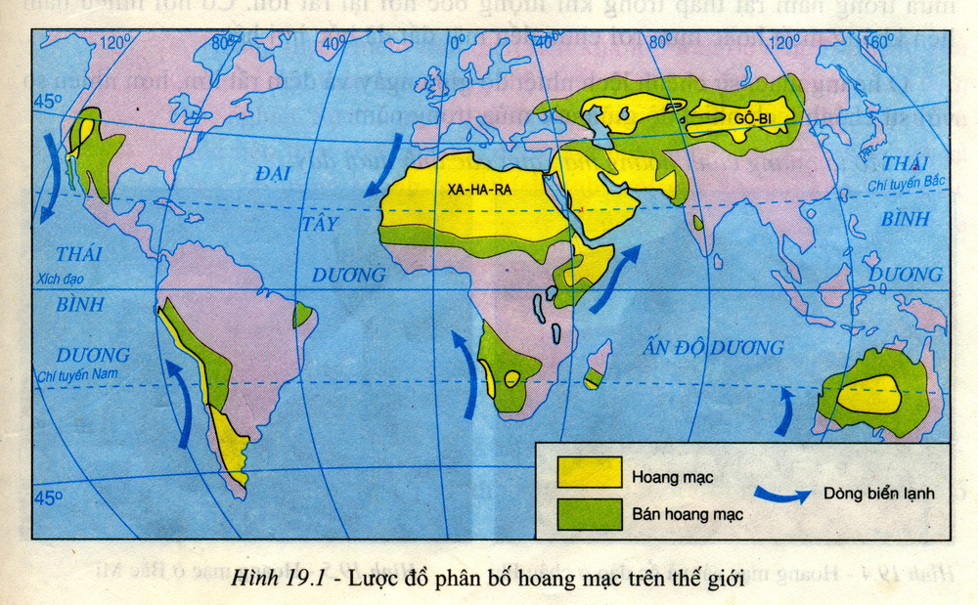
Bài 19: MÔI TRƯỜNG HOANG MẠC
1. Đặc điểm của môi trường
Dọc theo đường chí tuyến
Nằm sâu trong nội địa
Ven bờ có dòng biển lạnh
Quan sát lược đồ 19.1, cho biết các hoang mạc trên thế giới thường phân bố ở đâu?

Slide 7
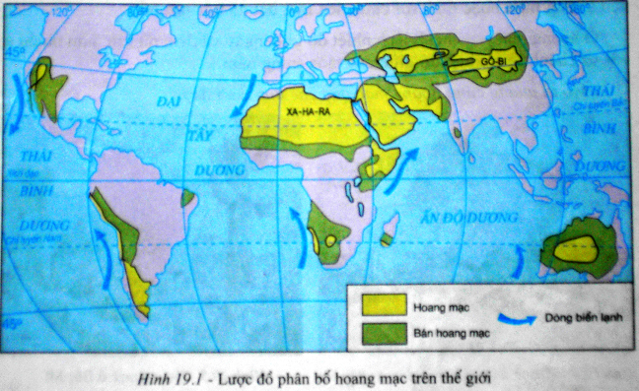
1. Đặc điểm của môi trường
Bài 19: MÔI TRƯỜNG HOANG MẠC
Dọc theo đường chí tuyến
Nằm dọc theo đường chí tuyến là nơi khí áp cao nên ít mưa, nhận được nhiều ánh sáng MT nên rất nóng.
Có dòng biển lạnh ở ven bờ ngăn hơi nước từ biển vào nên ít mưa.
Nằm sâu trong nội địa xa ảnh hưởng của biển nên ít mưa.
Nằm sâu trong nội địa
Ven biển có dòng biển lạnh
Vì sao hoang mạc thường phân bố dọc theo 2 chí tuyến, ven bờ có dòng biển lạnh, ở sâu trong nội địa?

Slide 8
Bài 19: MÔI TRƯỜNG HOANG MẠC
1. Đặc điểm của môi trường
Vị trí:
- Hoang mạc chiếm một diện tích khá lớn trên bề mặt Trái Đất
- Chủ yếu nằm dọc theo hai đường chí tuyến và giữa lục địa Á- Âu. Ven bờ, nơi có dòng biển lạnh đi qua
Khí hậu:

Slide 9
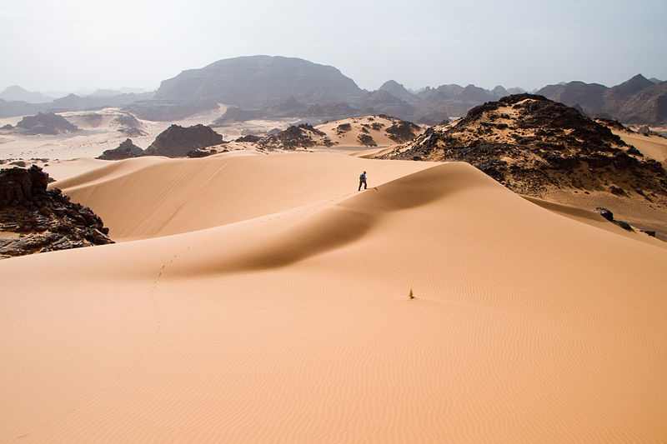
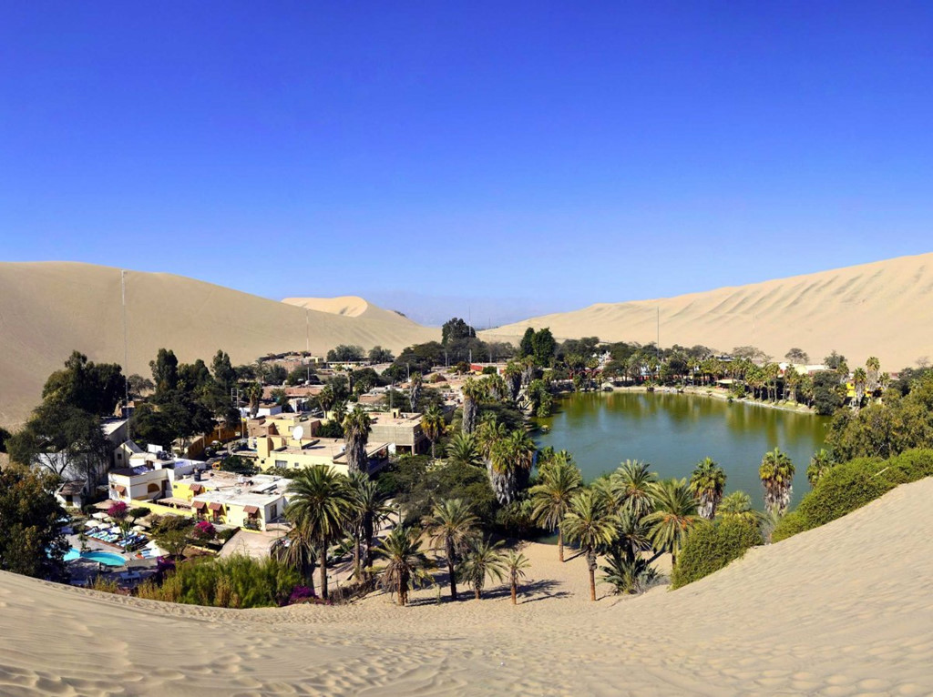
Hoang mạc Xahara như một biển cát mênh mông từ Tây sang Đông rộng 4500 km, từ Bắc xuống Nam dài 1800 km với những đụn cát di động; một số nơi là ốc đảo với cây chà là có dáng như cây dừa.

Slide 10
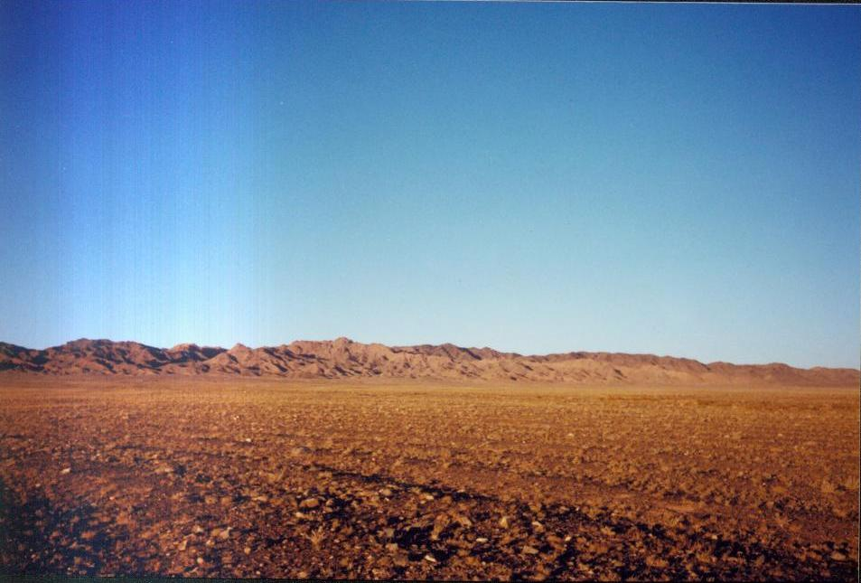
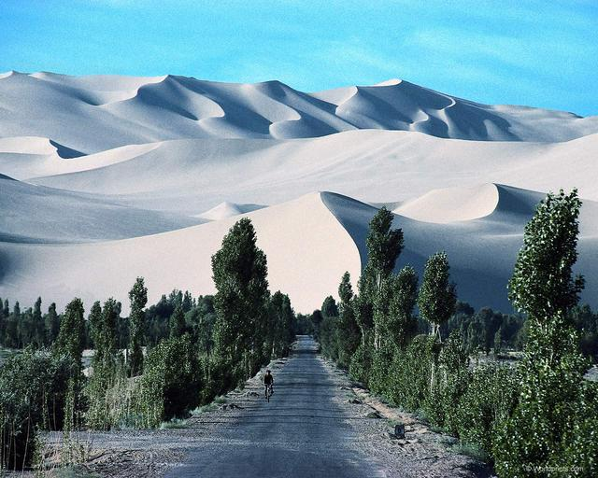
Hoang mạc Gô bi, vùng đất cằn cỗi với cảnh quan tươi đẹp, có nhiệt độ lên tới 40 độ C vào mùa hè và – 40 độ C vào mùa đông. Khác với Xahara ở châu Phi, hoang mạc Gô bi có nhiều cồn cát, đồng bằng sỏi và núi đá hùng vĩ

Slide 11
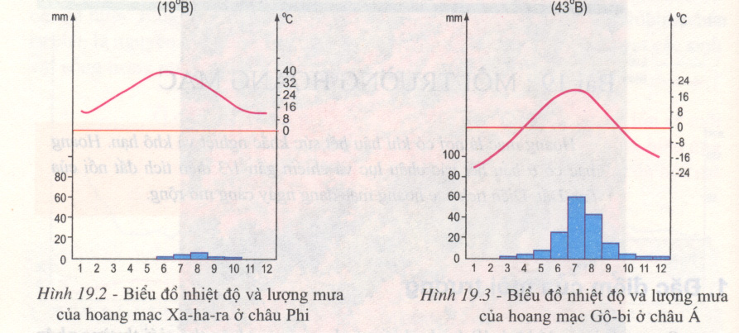

Slide 12
THẢO LUẬN NHÓM (4 PHÚT):
Nhóm 1,3: Phân tích biểu đồ H.19.2 rút ra
kết luận về chế độ nhiệt và mưa?
Nhóm 2,4: Phân tích biểu đồ H.19.3 rút ra
kết luận về chế độ nhiệt và mưa?

Slide 13
Các yếu tố | Hoang mạc Xahara (19⁰B) |  |  | Hoang mạc Gôbi (43⁰B)
 | Mùa đông (tháng 1) | Mùa hạ (tháng 7) | Biên độ nhiệt , lượng mưa | Mùa đông (tháng1) | Mùa hạ (tháng 7) | Biên độ nhiệt, lượng mưa
Mưa
Nhiệt độ
Đặc điểm
0 mưa 5mm mưa rất ít
0mm 60mm mưa ít
- 24⁰C
12⁰C 40⁰C 28⁰C
- 24⁰C 20⁰C 44⁰C
Lượng mưa rất ít, mùa hè rất nóng, mùa đông ấm. Biên độ nhiệt năm cao => nóng, khô hạn.
Mưa ít, mùa hè không quá nóng, mùa đông rất lạnh. Biên độ nhiệt năm rất cao.
? So sánh điểm giống và khác nhau về chế độ nhiệt, mưa của hoang mạc ở đới nóng và đới ôn hoà?
* Giống: Mưa ít, biên độ nhiệt năm lớn…
* Khác: - HM ở đới nóng mùa hạ rất nóng, mùa đông không lạnh lắm.
- HM ở ôn đới mùa hạ không nóng lắm, nhưng mùa đông rất lạnh.
? Từ phân tích trên hãy nêu lên đặc điểm của khí hậu hoang mạc?

Slide 14
Bài 19: MÔI TRƯỜNG HOANG MẠC
1. Đặc điểm của môi trường
Vị trí:
- Hoang mạc chiếm một diện tích khá lớn trên bề mặt Trái Đất
- Chủ yếu nằm dọc theo hai đường chí tuyến và giữa lục địa Á- Âu
Khí hậu:
- Hết sức khô hạn, khắc nghiệt. Lượng mưa rất thấp, lượng bốc hơi lớn
- Sự chênh lệch nhiệt độ giữa ngày và đêm lớn

Slide 15
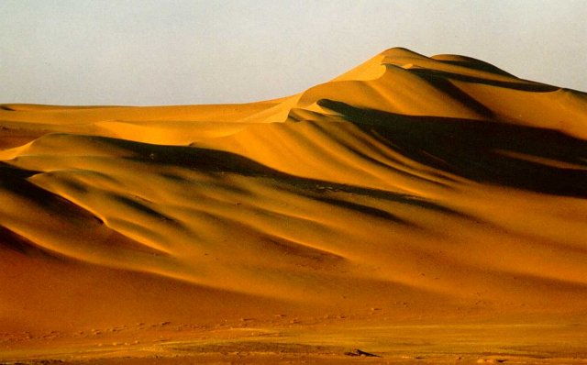
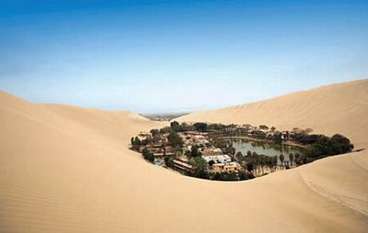
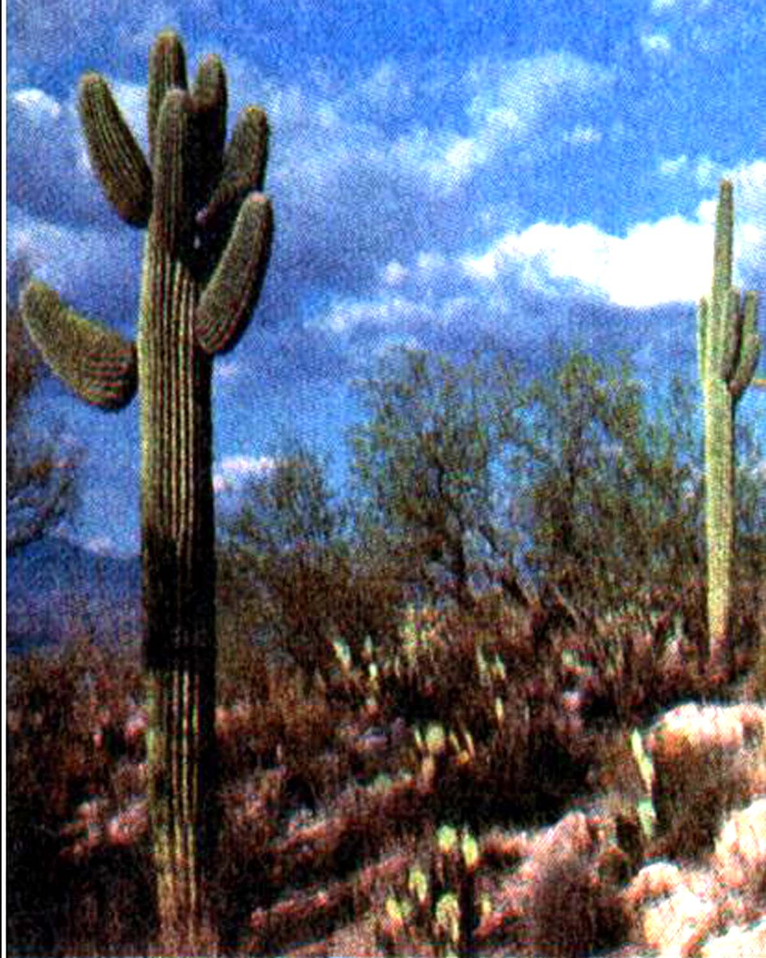
Bài 19: MÔI TRƯỜNG HOANG MẠC
1. Đặc điểm của môi trường
Hoang mạc Gôbi
Hoang mạc Xahara
Hình 19.4 – Hoang mạc cát và ốc đảo ở châu Phi
Hình 19.5 – Hoang mạc đá ở Bắc Mĩ

Slide 16
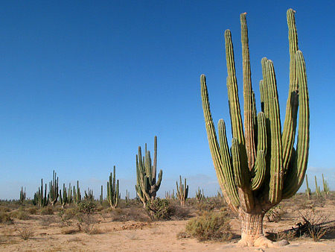
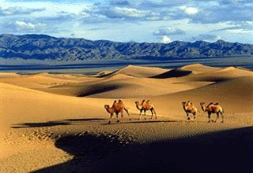
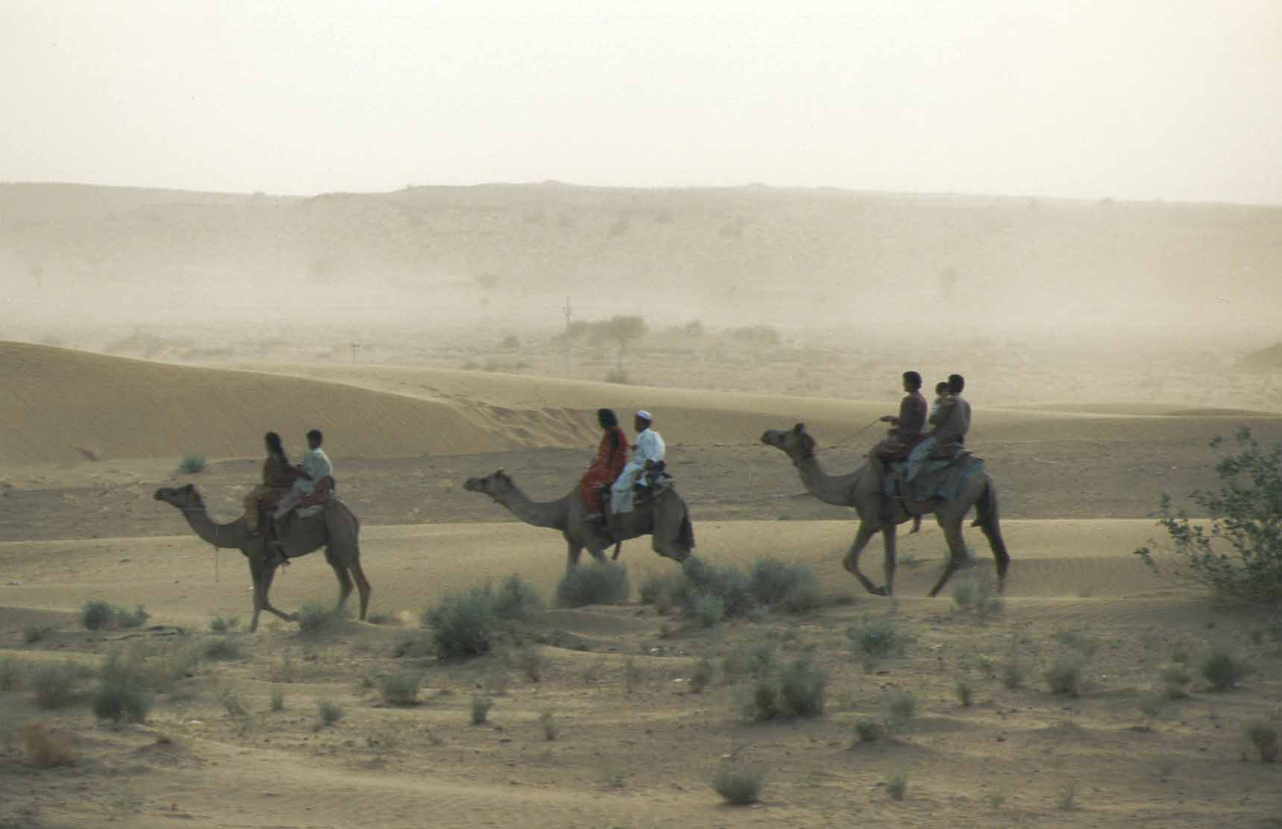
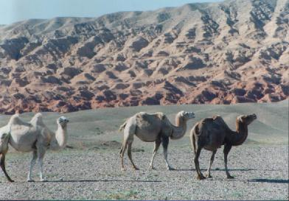
Mô tả quang cảnh hoang mạc ?

Slide 17
Bài 19: MÔI TRƯỜNG HOANG MẠC
1. Đặc điểm của môi trường
Vị trí:
- Hoang mạc chiếm một diện tích khá lớn trên bề mặt Trái Đất
- Chủ yếu nằm dọc theo hai đường chí tuyến và giữa lục địa Á- Âu
Khí hậu:
- Hết sức khô hạn, khắc nghiệt.
- Sự chênh lệch nhiệt độ giữa ngày và đêm lớn
Cảnh quan
- Do thiếu nước nên thực vật cằn cỗi, động vật hiếm hoi.
- Dân cư rất ít, tập trung chủ yếu ở những ốc đảo

Slide 18
2. Sự thích nghi của thực, động vật với môi trường:
Bài 19: MÔI TRƯỜNG HOANG MẠC

Slide 19
Bài 19: MÔI TRƯỜNG HOANG MẠC
2. Sự thích nghi của thực, động vật với môi trường:
- Tự hạn chế mất nước: thân lá thực vật biến thành gai, thân bọc sáp, động vật kiếm ăn ban đêm, thân có vảy sừng, thực vật có bộ rễ to và dài
- Tăng cường dự trữ nước và chất dinh dưỡng trong cơ thể: cây có rễ sâu và thân rộng, cây xương rồng khổng lồ, cây bao báp có thân hình chai để dự trữ nước, lạc đà ăn và uống nhiều nước,dự trữ mỡ ở bướu

Slide 20
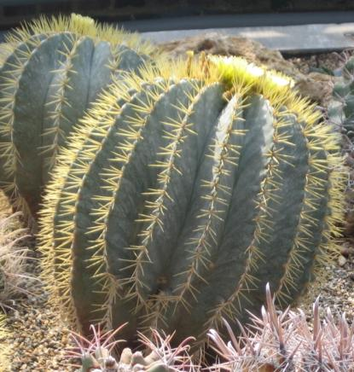
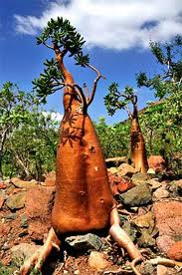
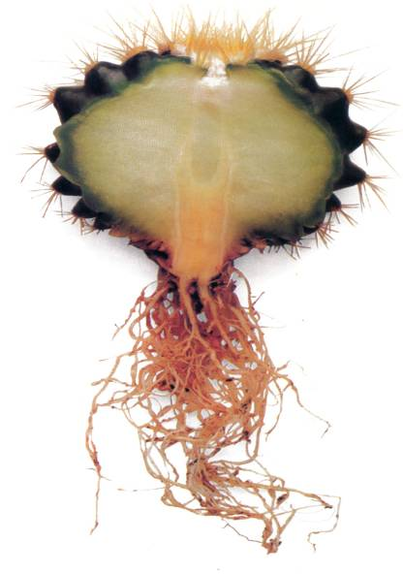

Slide 21
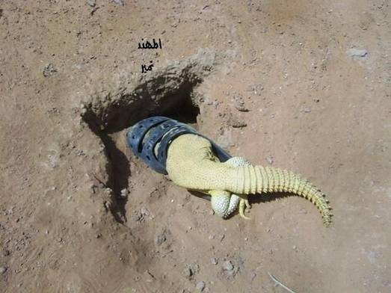

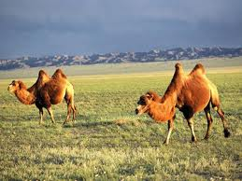
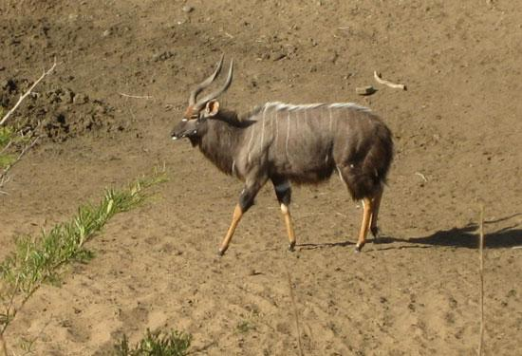

Slide 22
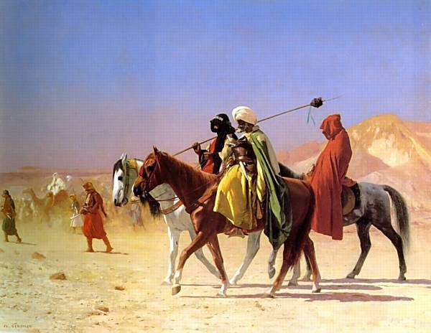
Con người thích nghi với môi trường hoang mạc như thế nào?
Con người mặc áo choàng nhiều lớp, trùm kín đầu để tránh mất nước vào ban ngày và chống rét vào ban đêm.

Slide 23
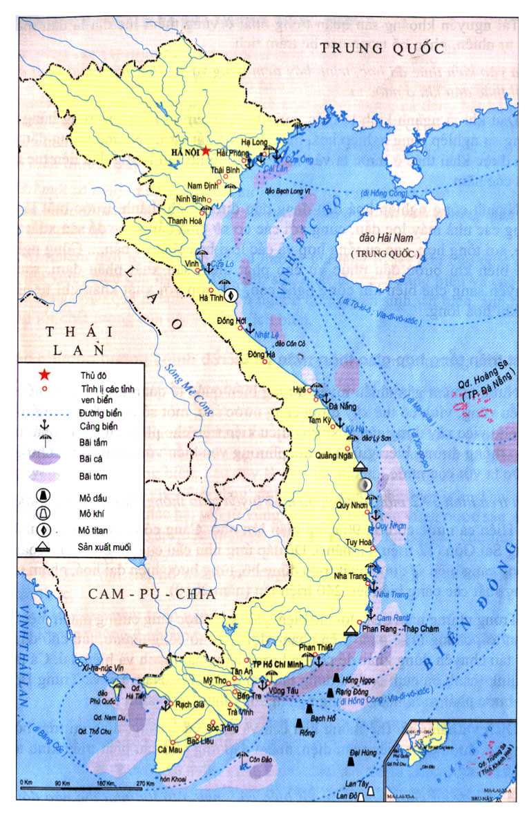
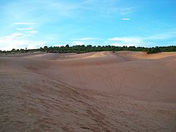
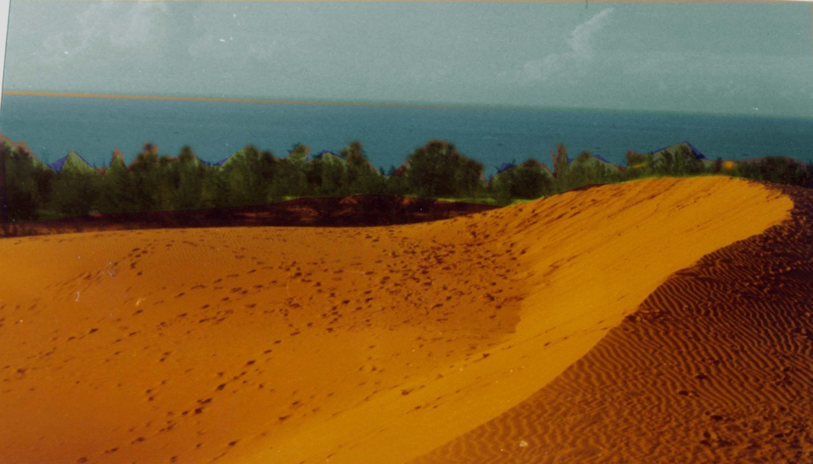
Bài 19: MÔI TRƯỜNG HOANG MẠC
Ninh Thuận và Bình Thuận là nơi nóng và khô nhất nước ta có nguy cơ hoang mạc hóa rất cao
Mũi Né - tiểu sa mạc
Theo em ở Việt Nam có hoang mạc không ?

Slide 24

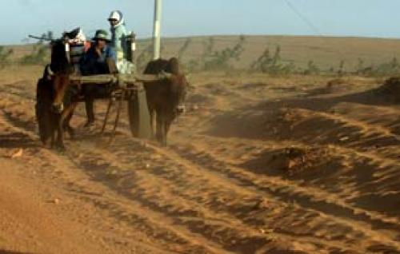
Một vùng đất bị ảnh hưởng bởi sa mạc hóa ở phía nam tỉnh Bình Thuận.
Hơn 9.000.000 ha đất tại Việt Nam có nguy cơ biến thành hoang mạc
Sa mạc hóa là một trong những loại hình thiên tai đang xảy ra ở Việt Nam và mức độ gây thiệt hại do hạn hán và sa mạc hóa được xếp hạng thứ 3, chỉ đứng sau lũ lụt và bão.

Slide 25
Ở Việt Nam có khoảng 9,34 triệu hecta đất hoang hóa, trong đó diện tích đã và đang chịu tác động mạnh bởi hoang mạc hóa khoảng 7.550.000 ha, bao gồm đất trống bị thoái hóa mạnh trên cả nước là 7.000.000 ha; Đụn cát và bãi cát di động tập trung ở các tỉnh miền Trung là 400.000 ha; Đất bị xói mòn tại Tây Bắc, Tây Nguyên và một số nơi khác là 120.000 ha; Đất bị nhiễm mặn, nhiễm phèn tập trung ở đồng bằng sông Cửu Long là 30.000 ha và đất khô hạn theo mùa hoặc vĩnh viễn tập trung ở Bình Thuận, Ninh Thuận và Nam Khánh Hòa là 300.000 ha.
Theo em để chống hoang mạc hóa ta phải làm gì?
Ở Ninh Thuận cây neem sẽ được trồng theo phương thức tập trung và phân tán để góp phần hạn chế và tiến đến chặn đứng nguy cơ hoang mạc hóa đất đai trên địa bàn toàn tỉnh, đồng thời tạo vùng nguyên liệu ổn định cho các nhà máy chế biến sản phẩm từ cây neem.

Slide 26
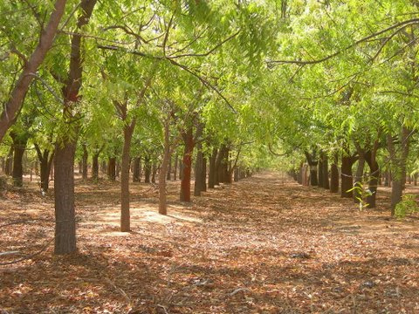
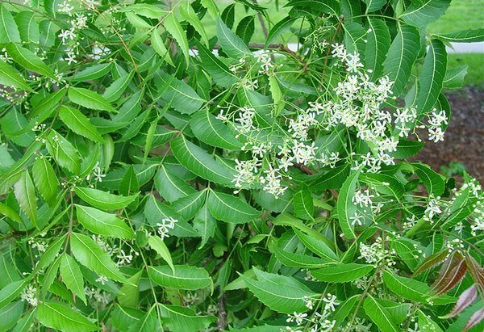
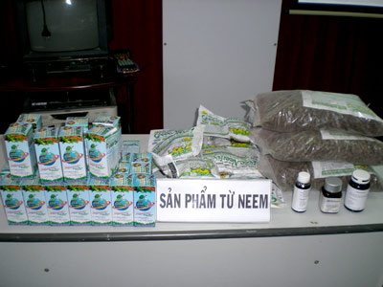
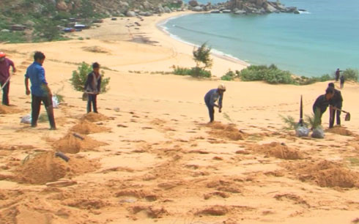

Slide 27

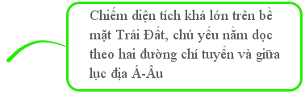
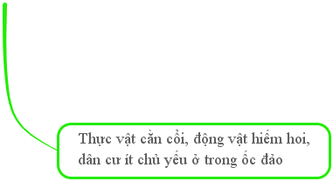
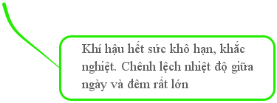


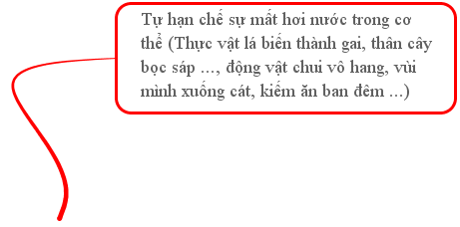
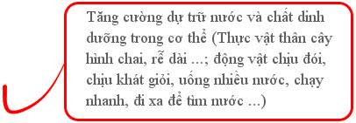

Slide 28


Ô
c
h
ữ
b
í
m
ậ
t
Câu 3:Cách thực, động vật sống trong các hoang mạc?
Câu 4: châu lục có hoang mạc lớn nhất thế giới?
Câu 1: những nơi tập trung đông dân cư ở các hoang mạc?
Câu 2: lớp động vật sống nhiều trong các hoang mạc?
Hiện tượng đất đai khô cằn, cây cỏ khó mọc lại được và không thể canh tác được?
Câu 5: tên thường gọi của các hoang mạc cát?
Câu 6: tính chất khí hậu nổi bật của hoang mạc
1
C
¸
c
è
c
®
¶
o
A
b
ß
s
¸
T
B
2
3
T
H
Ý
C
H
N
G
H
I
C
4
C
H
©
U
P
H
I
D
5
S
A
M
¹
C
E
6
K
H
«
H
¹
N
F
C
O
A
O
A
H
N
H
M
A
H
H
O
A
N
G
M
¹
C
H
A
TRƯỜNG THCS TÂY SƠN QUẬN HẢI CHÂU ĐN
ã

Slide 29

Dặn dò : - Học bài, làm bài tập 1,2 SGK. - Sưu tầm tranh ảnh về hoạt động kinh tế vùng hoang mạc.

Slide 30
KÍNH CHÚC THẦY CÔ SỨC KHỎE CHÚC CÁC EM HỌC GIỎI!
KÍNH CHÚC THẦY CÔ KHỎE CHÚC CÁC EM HỌC GIỎI

